Slide 1
PROGRAMAÇÃO EM PYTHON · SENAC-RJ
Aula 16 — Pedidos:
Finalização e Histórico
UC3 · Back-end com Python · Projeto SneakZone · 4h
os conceitos de hoje — o carrinho vira um pedido de verdade

Slide 2
O que você vai entender hoje
🧭 objetivos
Como o carrinho (na sessão) vira um pedido salvo no banco.
Como finalizar a compra com segurança (login, estoque e transação).
Como o cliente vê 'Meus pedidos', os detalhes e o status.Foco em ENTENDER — o código escrevemos juntos, ao vivo.
UC3 · Aula 16 — Pedidos: Finalização & Histórico · SneakZone
1

Slide 3
Revisão — o que falta no carrinho?
🎯 gancho
Na Aula 15, o carrinho ficou guardado na SESSÃO do navegador.
🗣️ Se a sessão expira ou o usuário troca de computador, o que acontece com a compra?
Some. Por isso a compra finalizada precisa virar um PEDIDO permanente no banco.
UC3 · Aula 16 — Pedidos: Finalização & Histórico · SneakZone
2

Slide 4
Carrinho × Pedido
⚖️ conceito
 | Carrinho | Pedido
Onde vive | sessão (temporário) | banco de dados (permanente)
Quando existe | enquanto o usuário navega | depois de finalizar a compra
Para quê | montar a compra | registrar e acompanhar a compra
Hoje damos o passo que faltava: transformar o carrinho num registro de verdade.
UC3 · Aula 16 — Pedidos: Finalização & Histórico · SneakZone
3

Slide 5
BLOCO 1
Modelar o pedido
Duas tabelas que trabalham juntas

Slide 6
A capa da compra
🧾 conceito
Pedido (Model)
Guarda os dados gerais da compra: quem comprou (usuário), quando, o total e o status.
É o 'cabeçalho' do pedido — um por compra finalizada.
UC3 · Aula 16 — Pedidos: Finalização & Histórico · SneakZone
4

Slide 7
O pedido tem um ciclo de vida
🔖 conceito
status (choices)
Pendente → Pago → Enviado → Concluído (ou Cancelado).
choices limita o status a uma lista fixa — nada de texto livre.
O gestor muda o status conforme a compra avança.
UC3 · Aula 16 — Pedidos: Finalização & Histórico · SneakZone
5

Slide 8
As linhas da compra
📦 conceito
ItemPedido
Cada produto comprado vira um item: qual produto, a quantidade e o preço unitário.
Um pedido de 3 produtos diferentes tem 3 itens.
UC3 · Aula 16 — Pedidos: Finalização & Histórico · SneakZone
6

Slide 9
Guardar o preço do momento da compra
💰 conceito
preço unitário (histórico)
O item salva o preço que o produto tinha QUANDO foi comprado.
🗣️ Se amanhã o produto aumentar, o pedido antigo continua com o preço certo.
É assim que notas e recibos funcionam na vida real.
UC3 · Aula 16 — Pedidos: Finalização & Histórico · SneakZone
7

Slide 10
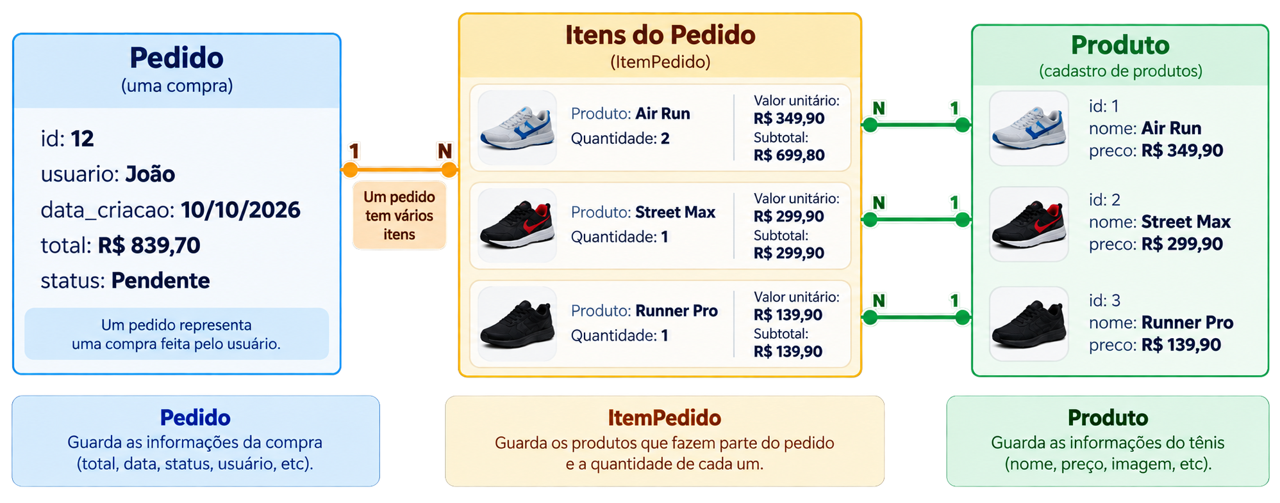
Um pedido, vários itens
A ForeignKey liga cada item ao seu pedido: um Pedido tem vários ItemPedido.
UC3 · Aula 16 — Pedidos: Finalização & Histórico · SneakZone
8

Slide 11
Calcular sem guardar conta pronta
🧮 conceito
@property (subtotal)
O subtotal de um item = quantidade × preço unitário.
Com @property, ele é calculado na hora, como se fosse um atributo do item.
UC3 · Aula 16 — Pedidos: Finalização & Histórico · SneakZone
9

Slide 12
Criar as tabelas
🏗️ migrations
Model novo → makemigrations → migrate: o Django cria as tabelas pedido e itempedido.É o mesmo ritual da Aula 12 — desenhar a planta e construir.
UC3 · Aula 16 — Pedidos: Finalização & Histórico · SneakZone
10

Slide 13
O gestor acompanha os pedidos
⚙️ conceito
PedidoAdmin + Inline
No Admin, a lista mostra número, usuário, data, total e status.
O Inline mostra os itens DENTRO do pedido, na mesma tela.
E o gestor muda o status (Pendente → Enviado...) por ali mesmo.
UC3 · Aula 16 — Pedidos: Finalização & Histórico · SneakZone
11

Slide 14
BLOCO 2
Finalizar a compra
A parte mais importante da aula

Slide 15
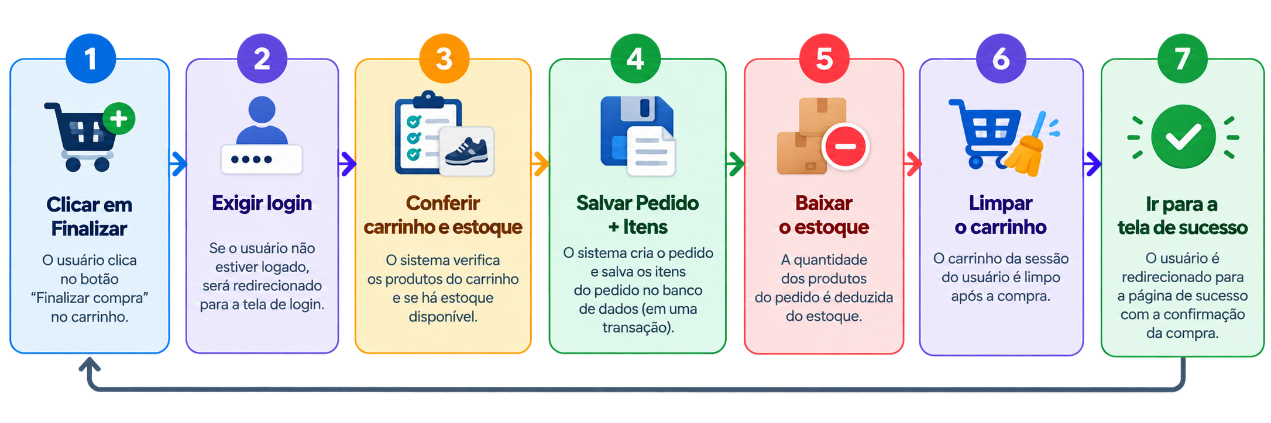
O fluxo da finalização
Sete passos que acontecem em sequência — e com segurança.
UC3 · Aula 16 — Pedidos: Finalização & Histórico · SneakZone
12

Slide 16
Só quem deve, e só do jeito certo
🔐 conceito
@login_required + @require_POST
@login_required: o pedido precisa de um dono — exige estar logado.
@require_POST: finalizar só por POST (um clique no botão), nunca por um link GET.
UC3 · Aula 16 — Pedidos: Finalização & Histórico · SneakZone
13

Slide 17
Tudo ou nada
🔒 conceito
transaction.atomic
Salvar o pedido, os itens e baixar o estoque é UMA operação só.
Se qualquer passo falhar no meio, o Django desfaz tudo — não fica pedido pela metade.
Consistência: ou a compra inteira acontece, ou nada acontece.
UC3 · Aula 16 — Pedidos: Finalização & Histórico · SneakZone
14

Slide 18
Evitar vender o mesmo par duas vezes
🔁 conceito
select_for_update
Durante a conferência, 'trava' o produto para outra compra não mexer no estoque ao mesmo tempo.
Protege contra duas pessoas comprando a última unidade no mesmo instante.
Depende do banco de dados oferecer esse recurso — é um conceito de concorrência.
UC3 · Aula 16 — Pedidos: Finalização & Histórico · SneakZone
15

Slide 19
Conferir, salvar e limpar
✅ finalização
Confere cada item: quantidade válida e dentro do estoque (senão, avisa e volta).
Salva o Pedido e os Itens; baixa o estoque dos produtos comprados.
Esvazia o carrinho da sessão e leva o usuário à tela de sucesso.
UC3 · Aula 16 — Pedidos: Finalização & Histórico · SneakZone
16

Slide 20
O botão vira um envio seguro
🧾 conceito
form POST + csrf_token
O 'Finalizar compra' deixa de ser um link e vira um formulário POST.
O csrf_token protege o envio; o botão fica desabilitado se o carrinho estiver vazio.
UC3 · Aula 16 — Pedidos: Finalização & Histórico · SneakZone
17

Slide 21
BLOCO 3
Histórico & detalhes
O cliente acompanha suas compras

Slide 22
A lista do cliente
📜 conceito
Meus pedidos — filter(usuario=request.user)
Mostra só os pedidos DAQUELE usuário, do mais recente para o mais antigo.
Número, data, total e status — com um link para ver os detalhes.
UC3 · Aula 16 — Pedidos: Finalização & Histórico · SneakZone
18

Slide 23
Cada um só vê o que é seu
🛡️ conceito
usuario = request.user (segurança)
A busca do pedido exige que ele seja do usuário logado.
🗣️ Mesmo trocando o número na URL (/pedido/99/), ninguém vê o pedido de outra pessoa.
A regra está no servidor — não adianta 'chutar' o endereço.
UC3 · Aula 16 — Pedidos: Finalização & Histórico · SneakZone
19

Slide 24
Buscar os itens de forma eficiente
⚡ conceito
prefetch_related
Para mostrar um pedido com seus itens, traz tudo em poucas consultas ao banco.
Evita o problema de fazer uma consulta por item (lento quando há muitos).
UC3 · Aula 16 — Pedidos: Finalização & Histórico · SneakZone
20

Slide 25
As telas do pedido
🖥️ telas
Sucesso: número, data, total e status — 'Pedido realizado com sucesso!'.
Detalhes: cada item (produto, quantidade, preço unitário, subtotal) e o total.get_status_display mostra o status bonitinho ('Pendente' em vez do código).
UC3 · Aula 16 — Pedidos: Finalização & Histórico · SneakZone
21

Slide 26
Acabamentos
🔧 ajustes
'Meus pedidos' entra no menu (para quem está logado).
O carrinho passa a respeitar o estoque: não deixa adicionar além do disponível.
As mensagens (messages) aparecem no topo em todas as páginas — sucesso, aviso, erro.
UC3 · Aula 16 — Pedidos: Finalização & Histórico · SneakZone
22

Slide 27
BLOCO 4
Teste & fecho
A jornada completa, de ponta a ponta

Slide 28
Teste de ponta a ponta
✅ teste
Adicionar ao carrinho · tentar passar do estoque · finalizar sem login (vai ao login).
Logar e finalizar · conferir Pedido e Itens no Admin · estoque descontado · carrinho zerado.
Abrir 'Meus pedidos' e os detalhes · tentar ver o pedido de outro (não deve deixar).
No Admin, mudar o status do pedido.
UC3 · Aula 16 — Pedidos: Finalização & Histórico · SneakZone
23

Slide 29
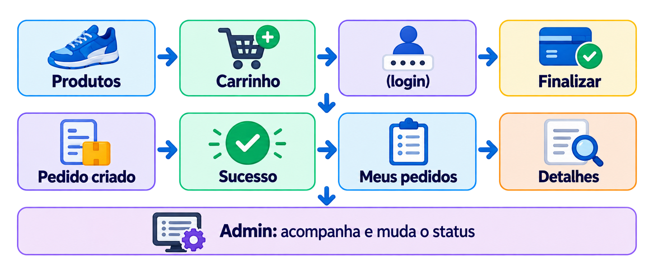
A jornada completa do SneakZone
Catálogo, login, carrinho, estoque, pedidos salvos e administração — uma loja de verdade.
UC3 · Aula 16 — Pedidos: Finalização & Histórico · SneakZone
24

Slide 30
Resumo & conquista
✅ fecho
Pedido + ItemPedido guardam a compra no banco (com preço histórico).
Finalização segura: login, POST, transação e checagem de estoque.
O cliente acompanha 'Meus pedidos'; o gestor administra pelo Admin.
🏆 O SneakZone virou uma loja completa: catálogo, conta, carrinho, pedido e gestão.
UC3 · Aula 16 — Pedidos: Finalização & Histórico · SneakZone
25

